Slide 1
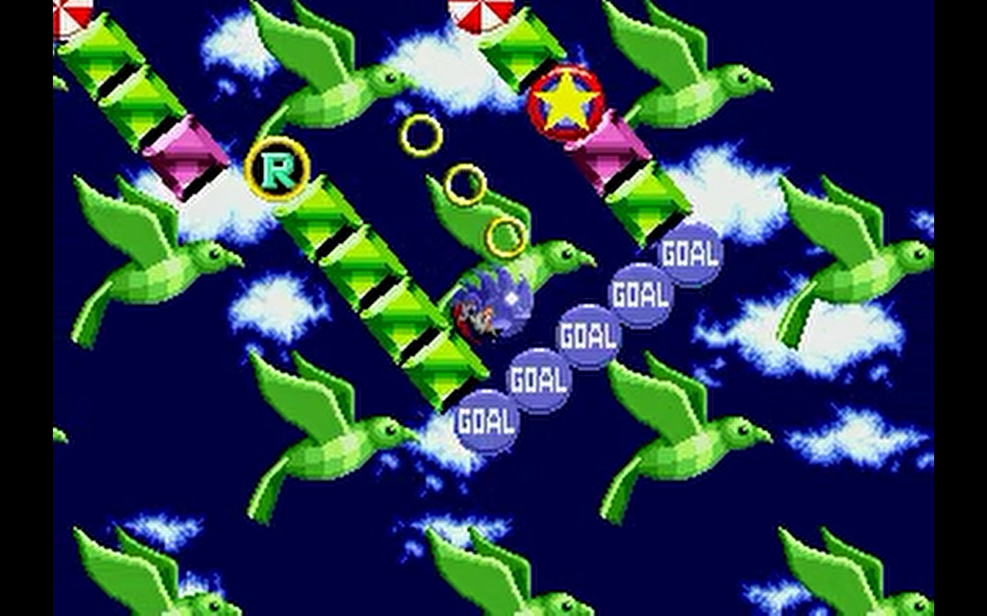
Sonic the hedgehog
권오선, 서영준

Slide 2
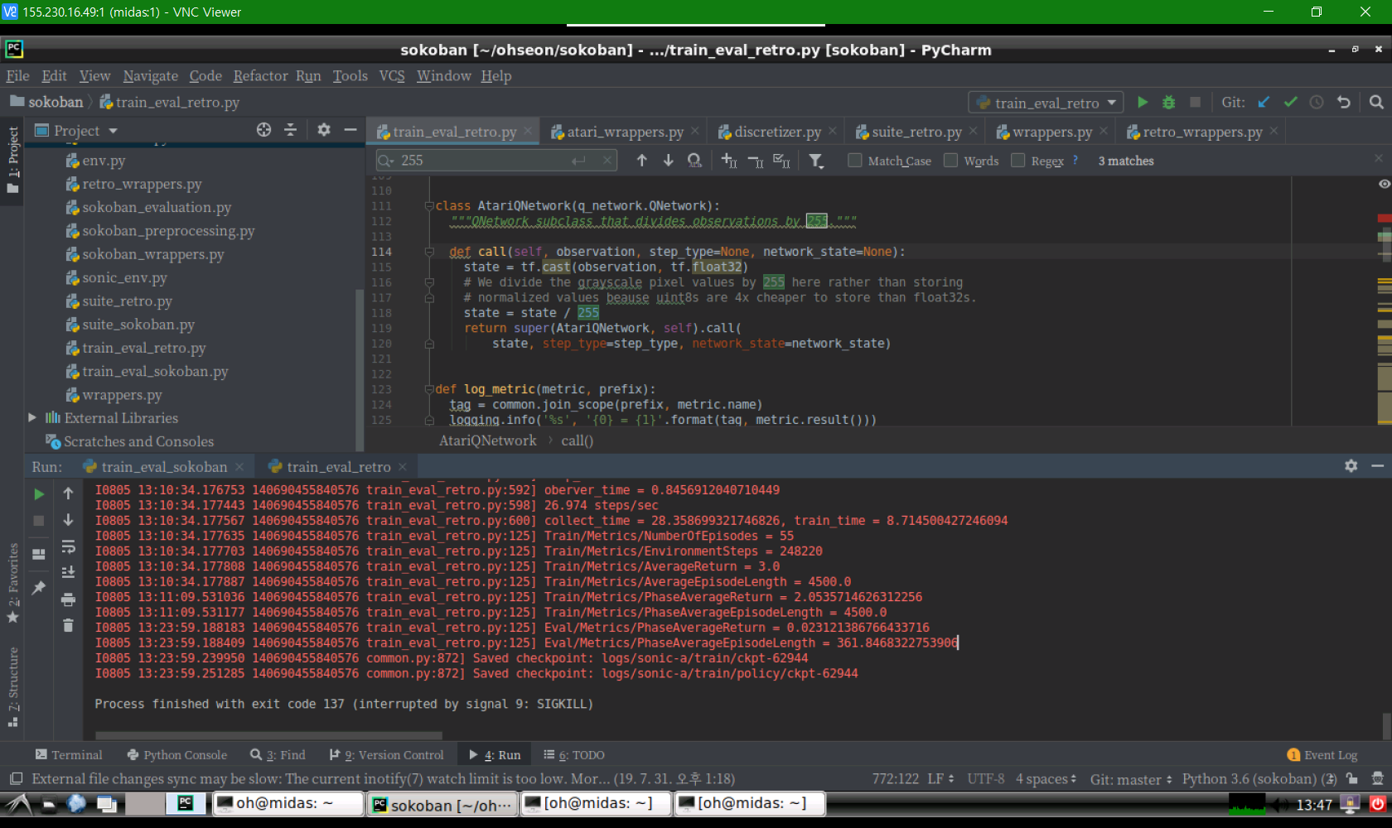
8월 발표 진행 상황
메모리 문제로 interrupt가 자주 걸림.

Slide 3

메모리 문제 해결
체크 포인트에 리플레이 버퍼를 저장하지 않게 해서 해결

Slide 4
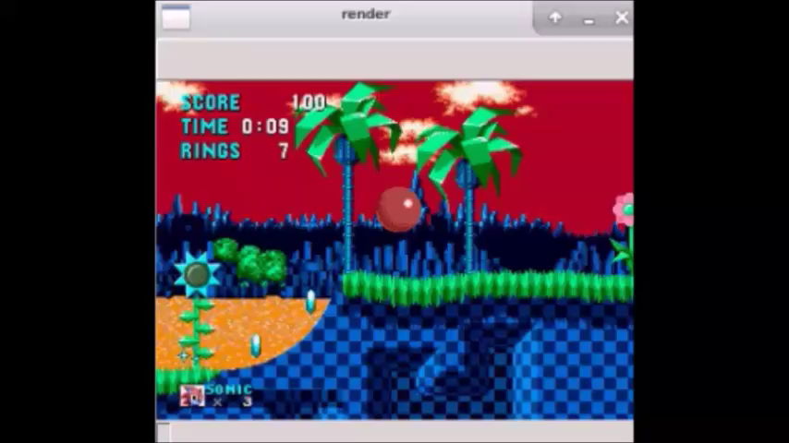
앞으로 가게 만들기까지
앞으로 나아가는 대신 몬스터를
계속 잡으려 하며 머물러 있음
앞으로 나아가는 것에 리워드를 증가시키고 시간이 흐르는 것에 리워드를 감소시킴

Slide 5
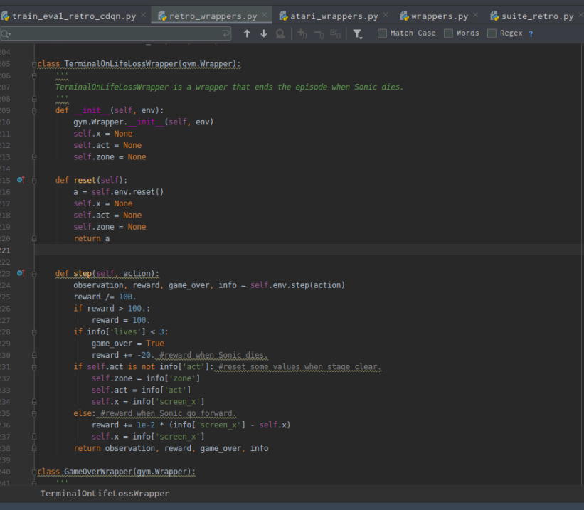
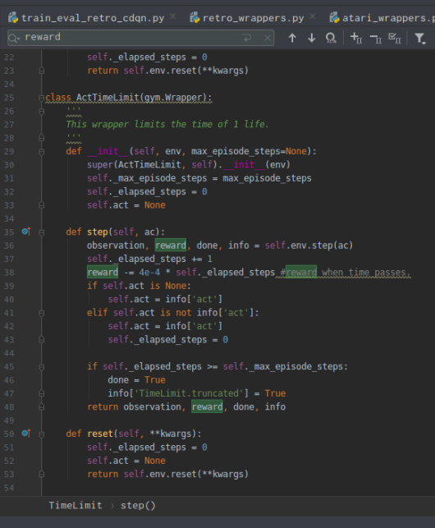
앞으로 가게 만들기까지
시간경과에 따른 네거티브 리워드
앞으로 가는것에 대한 리워드

Slide 6
앞으로 가게 만들기까지
1단계를 깨기보다 점수를
빠르게 얻고 죽기를 반복함
목숨 개수를 1개로 감소시켜
일부러 죽는 경우를 없앰

Slide 7
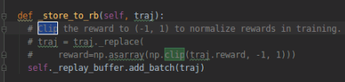
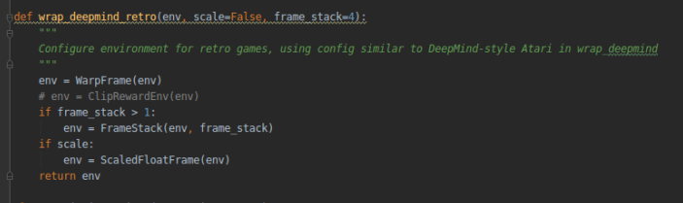
앞으로 가게 만들기까지
기존에 -1,0,1로 클립해주던 것을 안함
목숨 개수를 1개로 줄임

Slide 8
앞으로 가게 만들기까지
2단계를 학습하기 보단 1단계를 더 빠르게 깨는데 집중함
한번에 얻을 수 있는 리워드에 상한 값을 두어 해결함

Slide 9
앞으로 가게 만들기까지
리워드 상한 값 설정

Slide 10
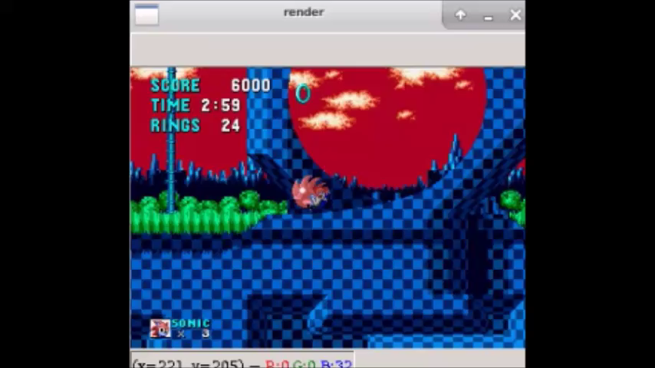
앞으로 가게 만들기까지
움직이는 지형에 대한
학습이 제대로 되지 않음
원래 4프레임 단위로 하던
스킵을 하지 않도록 함

Slide 11
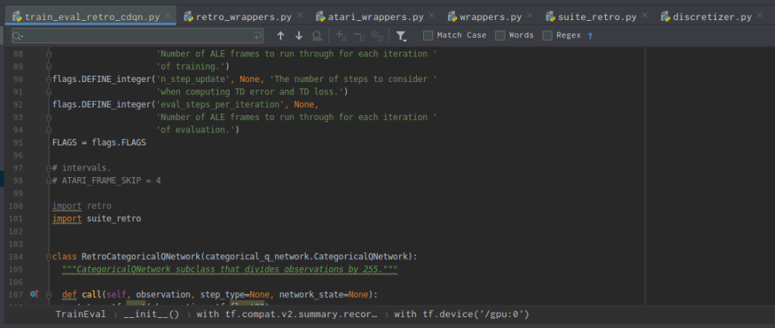
앞으로 가게 만들기까지
프레임 스킵 제거

Slide 12
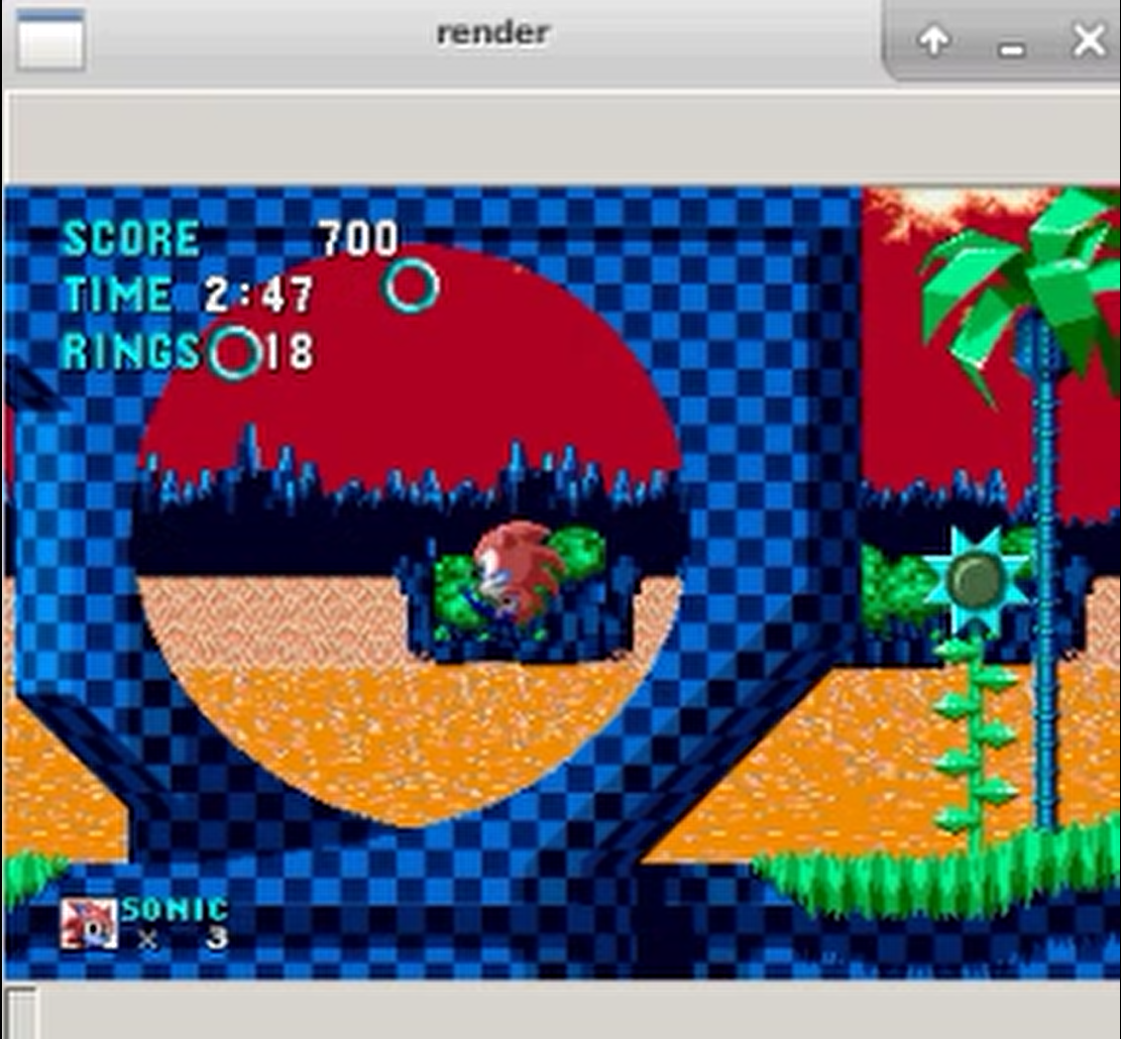
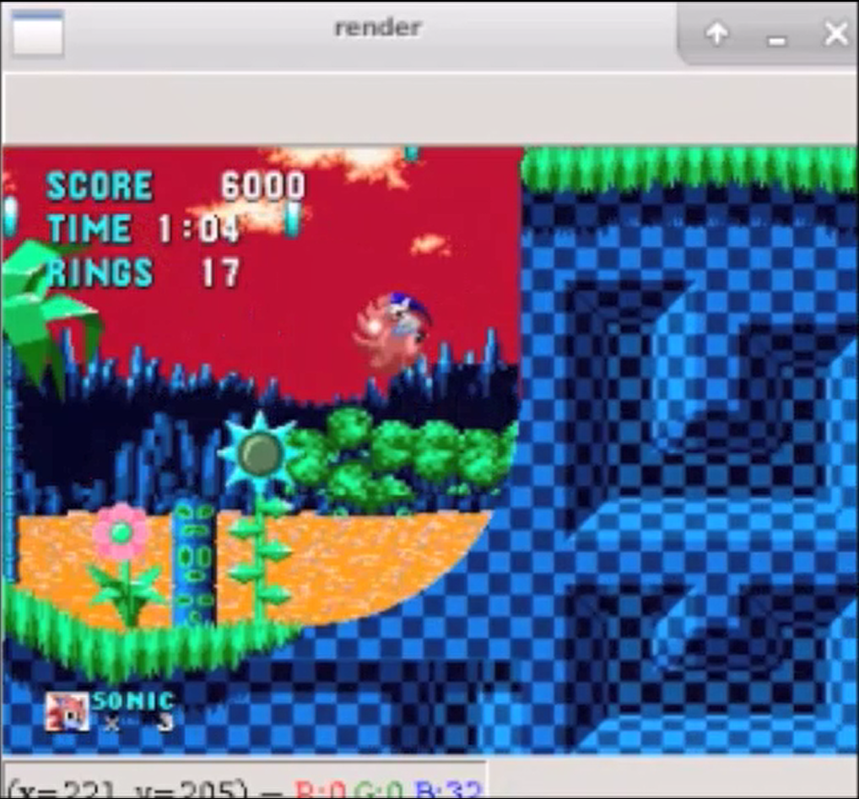
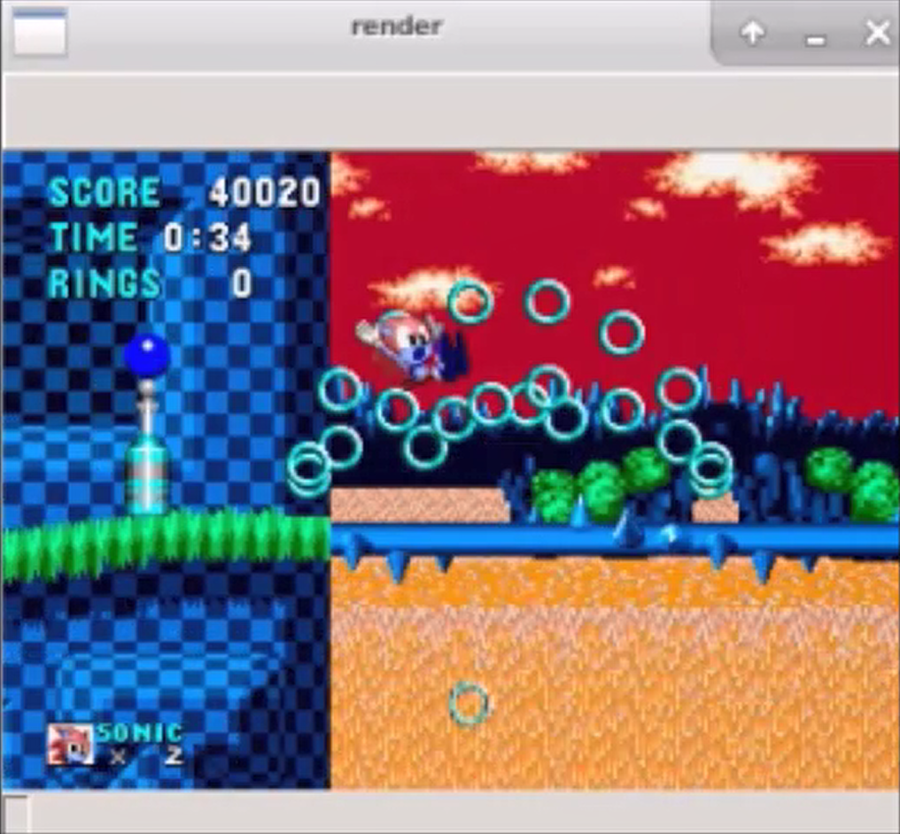
시간이 약이다
1주일만에 돌파
4일만에 돌파
5일만에 돌파

Slide 13
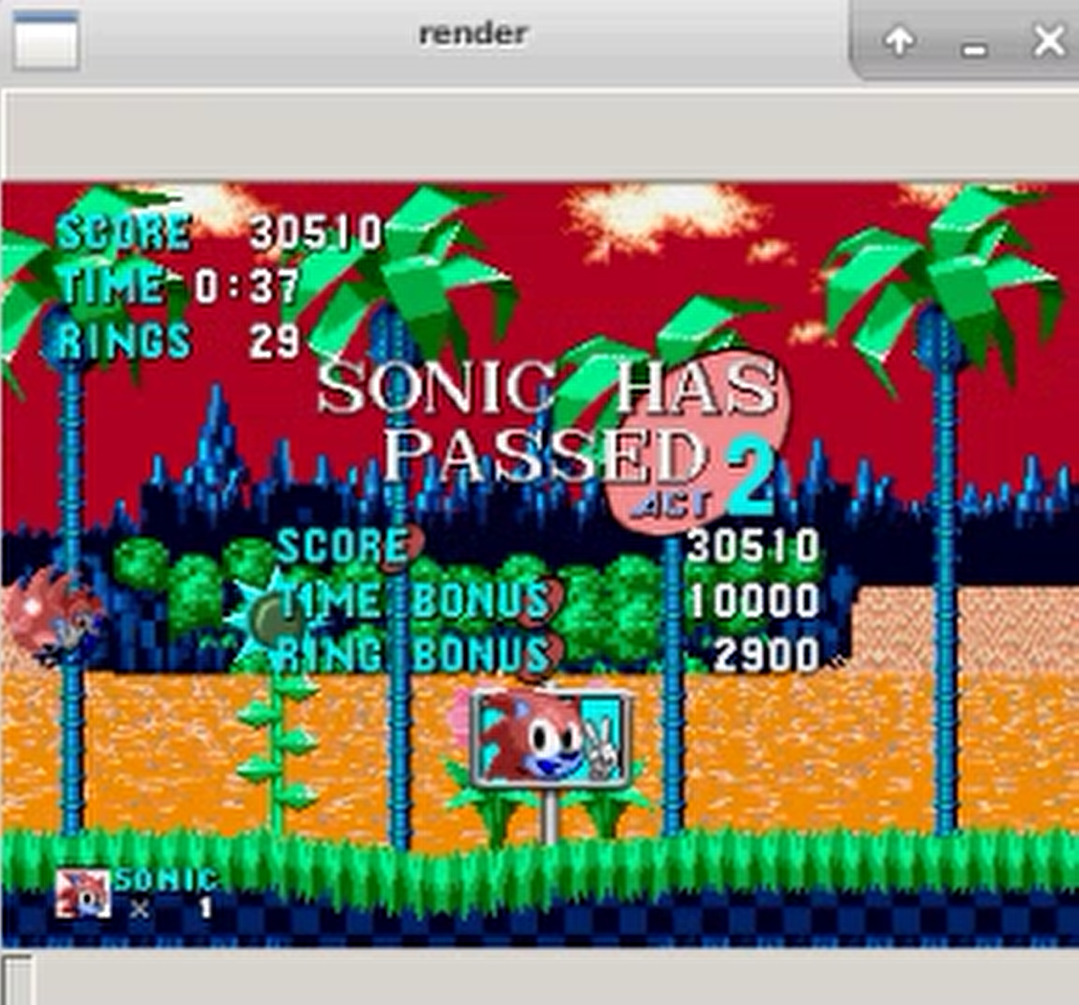
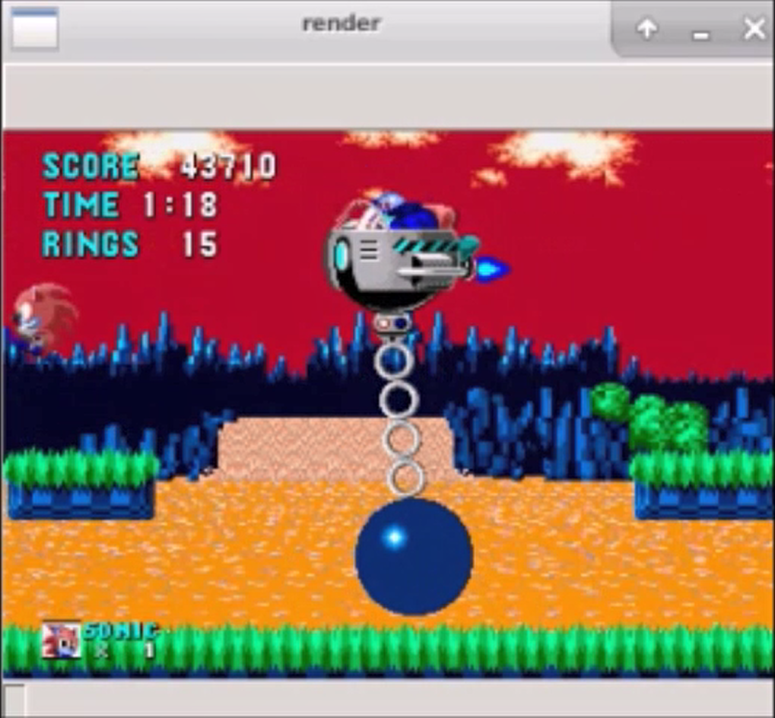
최종 성과

Slide 14
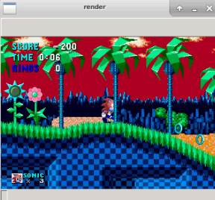
최종 결과물

